Slide 1
Профессионально трудовое обучение (швейное дело) 5 класс
Учитель швейного дела
Новожилова Ирина Анатольевна
МСОУ Клинская специальная (коррекционная) общеобразовательная школа VIII вида
Московская область

Slide 2
Тема урока:
«Материалы,
рабочие инструменты
и
приспособления»

Slide 3
Для выполнения швейных работ нужны
Материалы
Рабочие инструменты
Приспособления

Slide 4
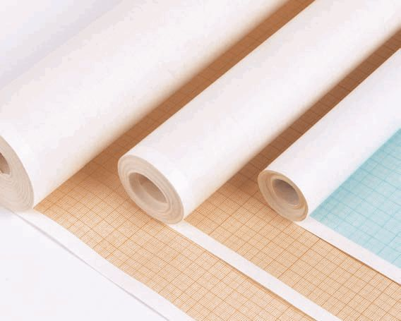
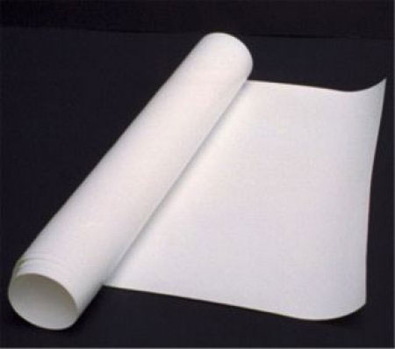
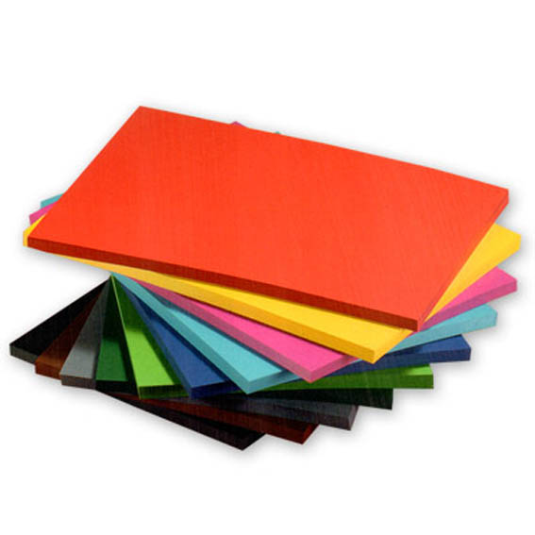
Материалы
Бумага

Slide 5
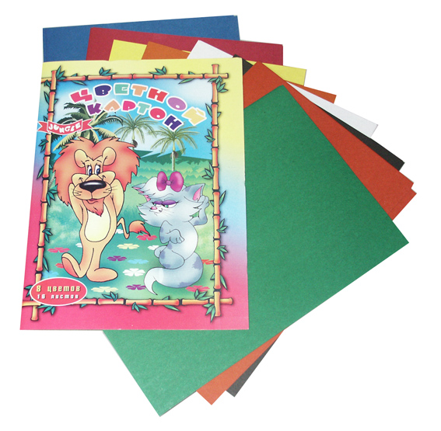
Материалы
Картон

Slide 6
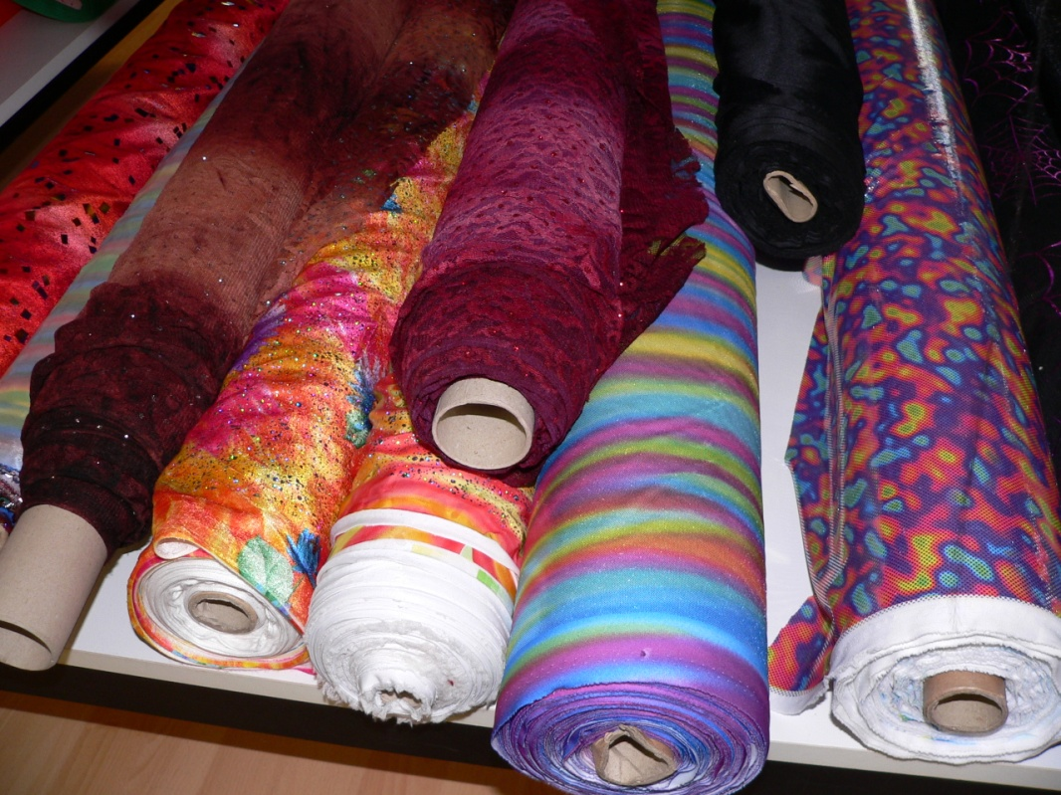
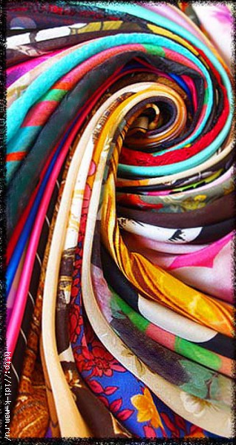
Материалы
Ткань

Slide 7
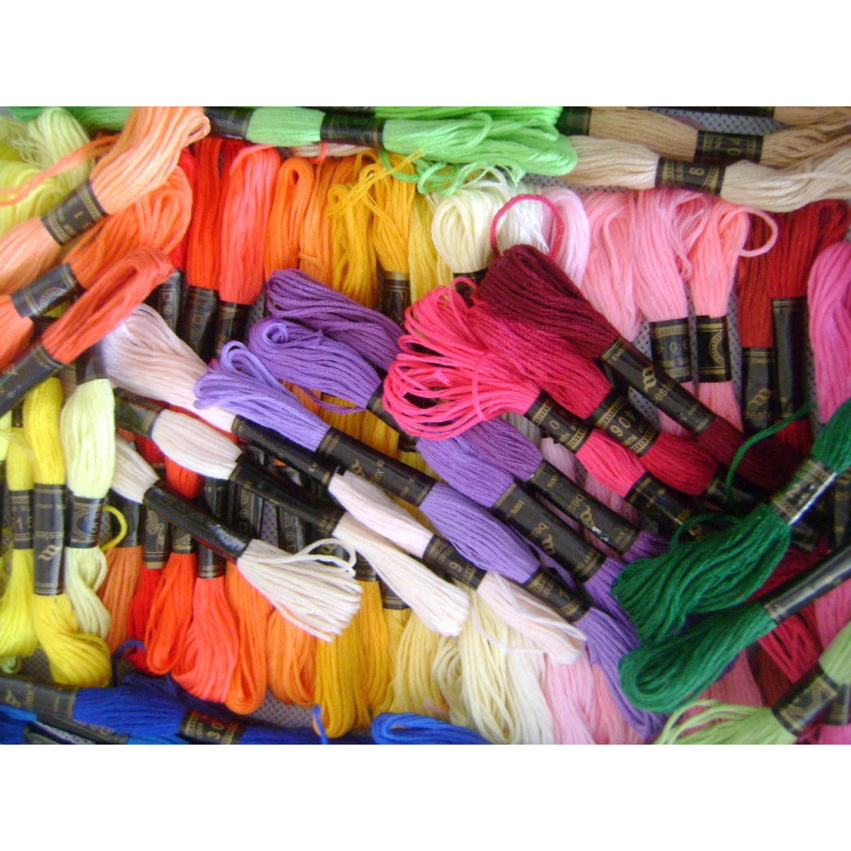
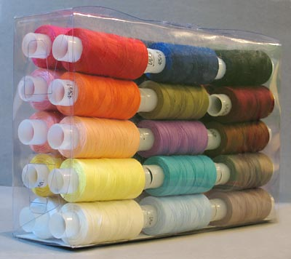
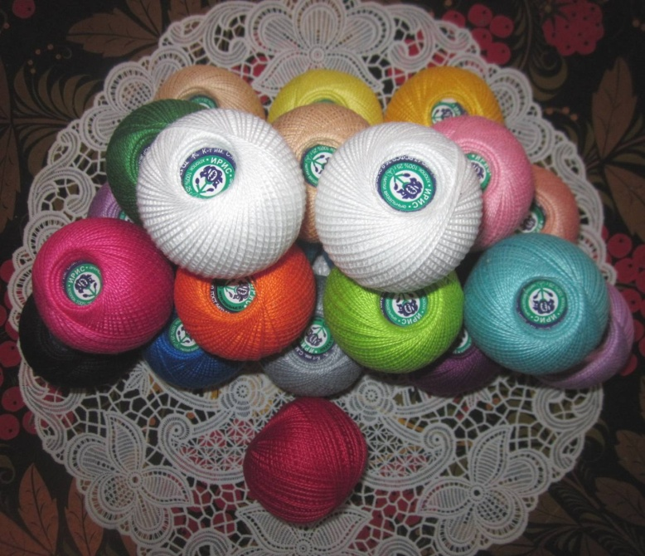
Материалы
Нитки

Slide 8
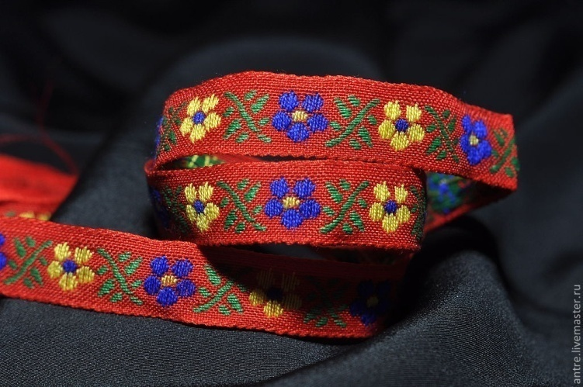
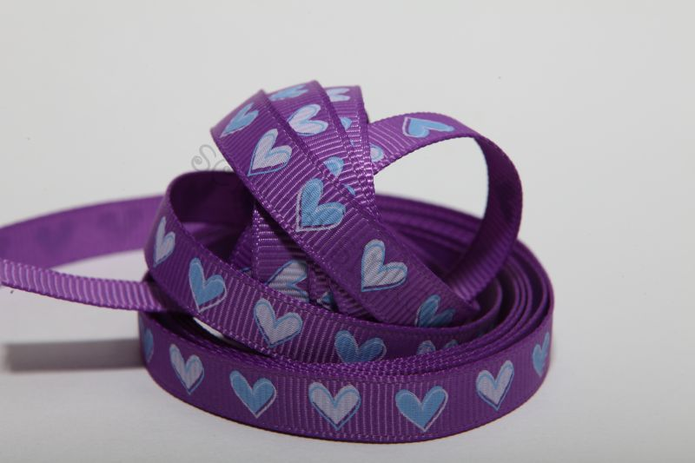
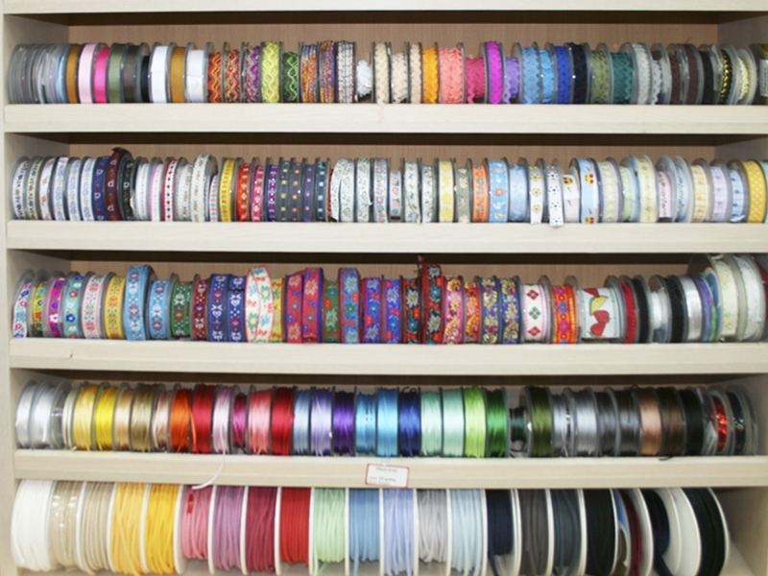
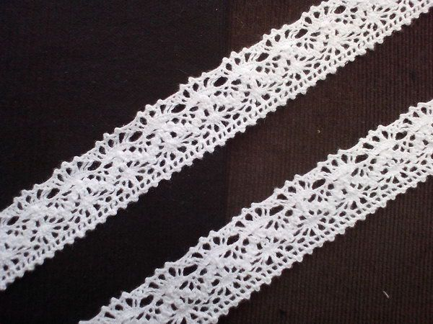
Материалы
Тесьма

Slide 9
Материалы
Бумага
Картон
Ткань
Нитки
Тесьма

Slide 10
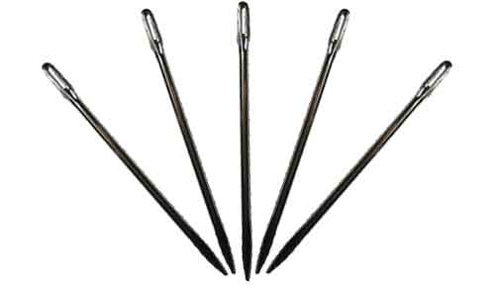
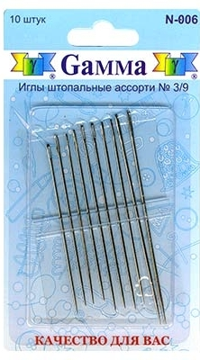
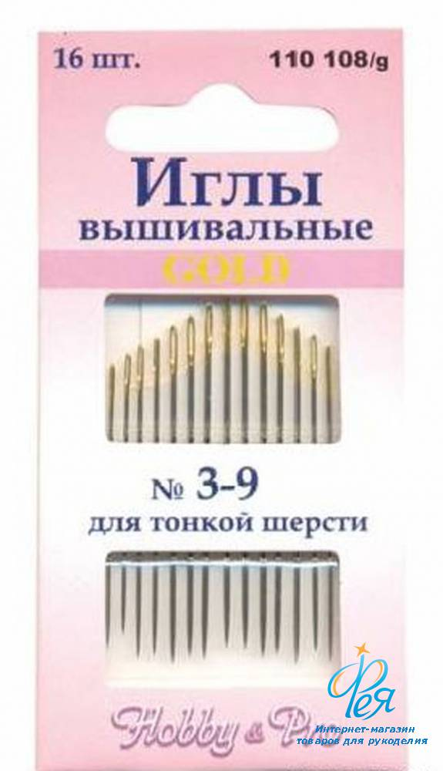
Рабочие инструменты
Ручные иглы

Slide 11
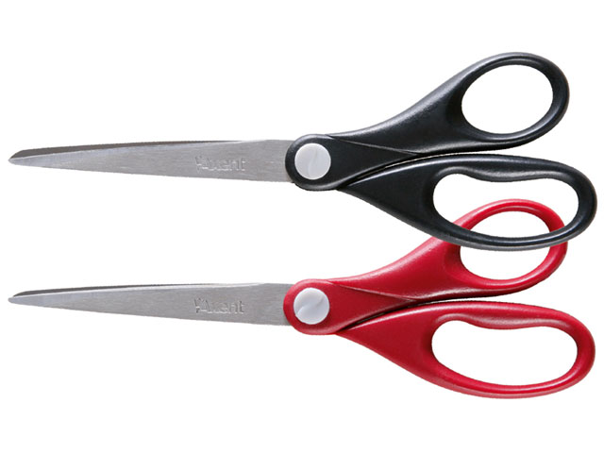
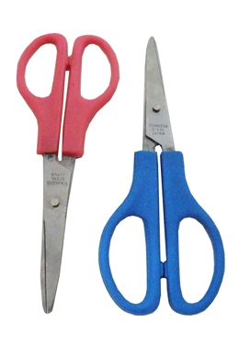
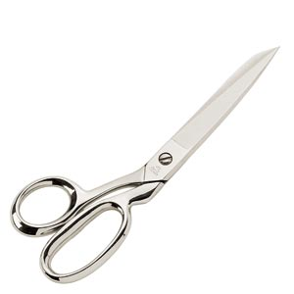
Рабочие инструменты
Ножницы

Slide 12
Рабочие инструменты
Ручные иглы
Ножницы

Slide 13
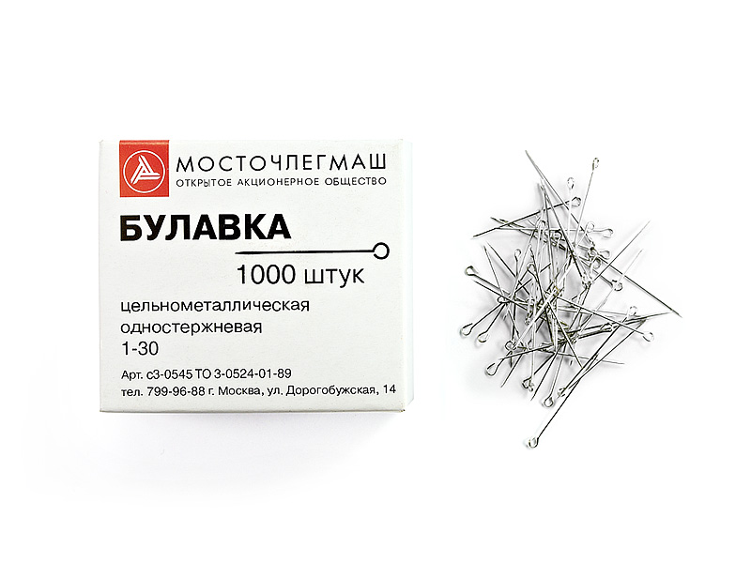
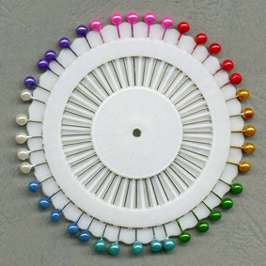
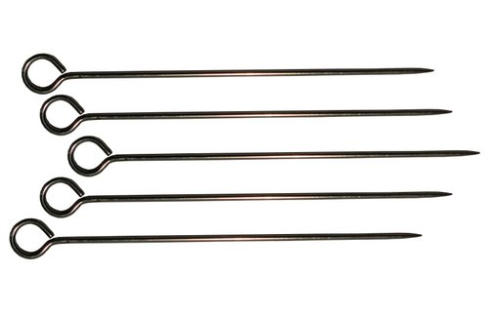
Приспособления
Булавки

Slide 14
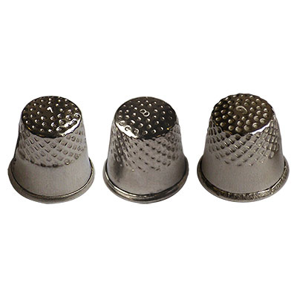
Приспособления
Напёрсток

Slide 15
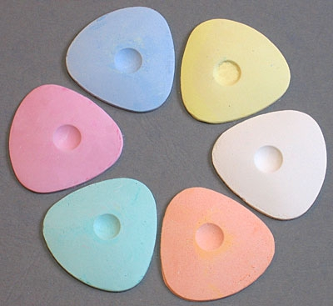
Приспособления
Портновский мел

Slide 16
Приспособления
Вспарыватель

Slide 17
Приспособления
Булавки
Напёрсток
Портновский мел
Вспарыватель

